Slide 1
FORMAS ACTUALES DE
JUSTIFICACIÓN DE LA ÉTICA
Utilitarismo y emotivismo

Slide 2
La ética en el proyecto moderno
LIBERALISMO-MARXISMO

Slide 3
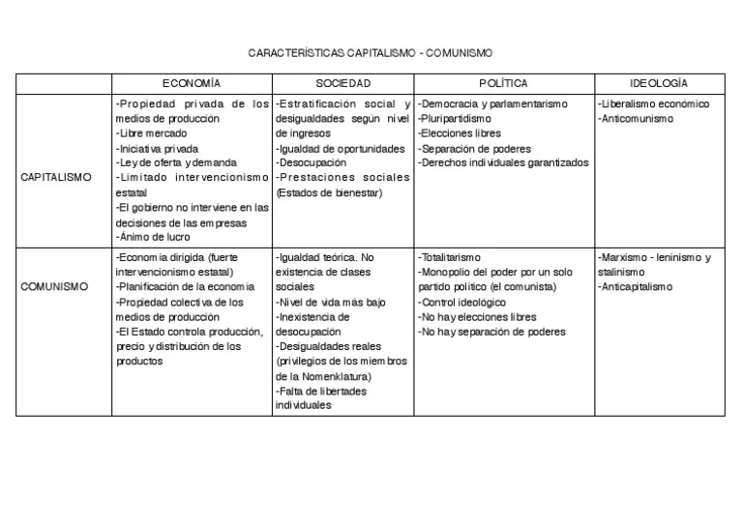
Liberalismo-CAPITALISMO

Slide 4
Marxismo-COMUNISMO
ECONOMÍA- SOCIEDAD- POLÍTICA- IDEOLOGÍA

Slide 5




Slide 6
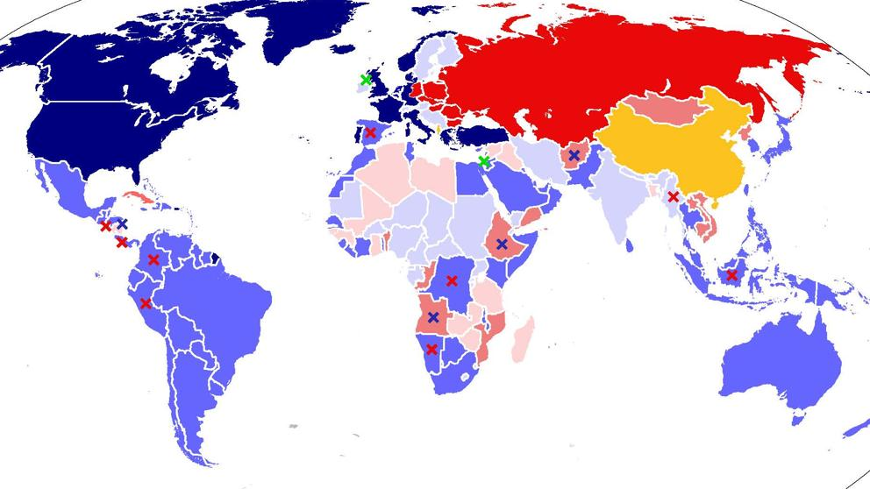

Slide 7
La ética en el proyecto moderno
LIBERALISMO-MARXISMO
Proyectos con manifestaciones
Políticas
Sociales
Culturales

Slide 8
LIBERALISMO Principios
Confianza en fuerzas del mercado
Oferta-demanda
Mejor distribución de la riqueza
No visión filosófica (en conciencia individual)

Slide 9
MARXISMO Principios
Imposición de orden racional al mercado
Recuperar la dimensión social
Visión materialista del mundo (hombre como animal con procesos superiores)

Slide 10
LIBERALISMO MARXISMO Principios
Confianza en fuerzas del mercado
Oferta-demanda
Mejor distribución de la riqueza
No visión filosófica (en conciencia individual)
Imposición de orden racional al mercado
Recuperar la dimensión social
Visión materialista del mundo (hombre como animal con procesos superiores)

Slide 11
La mencionada división entre ética social y ética individual es preferida, aunque por razones distintas, tanto por los marxistas como por los liberales.

Slide 12
MARXISMO
Para el marxismo, las convicciones éticas del individuo carecen de valor social.
En la sociedad, se establecen procedimientos para determinar mayoritariamente lo que debe considerarse como bueno.
Aquí se encuentra ausente, según se ve, el concepto de naturaleza humana: así, será bueno lo que se determine socialmente que lo sea: ésta es la hoy llamada ética procedimental.

Slide 13
Lo único que fundamenta la norma ética es el procedimiento mediante el cual la propia sociedad determinará a qué normas morales quiere sujetarse.
El establecimiento de códigos éticos en la empresa tiene frecuentemente por base una mera ética de procedimientos, en donde se da la espalda a lo objetivamente bueno y a lo objetivamente malo.

Slide 14
LIBERALISMO
Para los liberales, la ética sólo tiene un carácter individual.
Expresar las convicciones éticas individuales resultaría atentatorio a la intimidad de los demás, que tendrían a su vez el derecho a sostener, en el ámbito privado de su existencia, sus propias convicciones éticas.

Slide 15
La ética que en cada sociedad debiera sustentarse se inspiraría:
En un sincretismo resultante de la mezcla de todas las convicciones éticas individuales.
en la yuxtaposición de distintas concepciones morales que coexisten en su diversidad equilibradamente.

Slide 16
LIBERALISMO-MARXISMO en Ética
Mínimos valores de funcionamiento
LIBERALISMO
Tolerancia
Pluralidad
Propiedad privada
MARXISMO
Trabajo social
Propiedad social
Visión materialista del mundo

Slide 17
FUNDAMENTOS DE CADA ÉTICA
LIBERALISMO
POR UTILIDAD
MARXISMO
POR UTILIDAD
AYUDA AL FUNCIONAMIENTO DEL MERCADO
(sin normas mínimas el mercado no funciona)
DEBE IMPONERSE ORDEN RACIONAL AL MERCADO

Slide 18
Así como en la sociedad política se impone la ética utilitaria,
a nivel personal o privado predomina una ética emotivista.

Slide 19
DE LO SOCIAL A LO INDIVIDUAL
ÉTICA A NIVEL SOCIO-POLÍTICO
UTILITARISTA
ÉTICA A NIVEL INDIVIDUAL
EMOTIVISTA

Slide 20
UTILITARISMO
Las normas se legitiman en su funcionalidad y eficacia.
Mantiene la tecnoestructura.
Optimiza los mecanismos.
Redunda en las ganancias.

Slide 21
EMOTIVISMO
Las normas nacen de emociones
Valor de espontaneidad/autenticidad
El hombre debe encontrarse bien consigo mismo, sin parámetros objetivos naturales
No hay deberes universales, sino apetitos.

Slide 22
LA ÉTICA EN EL NEOLIBERALISMO
Sin justificación teórica
Relegada a ámbito práctico; tiene sentido si funciona
Concepto de hombre y de Dios relegado a lo privado

Slide 23
PERSPECTIVA DE LA ÉTICA ACTUAL
Modo de vida solo tiene anclaje en la subjetividad y en las utilidades.
No se entiende como modo de ser, inherente a la naturaleza.

